Slide 1
Esta clase va a ser
grabada

Slide 2
Clase 04. Tester QA Manual
El Testing en el Desarrollo del Software

Slide 3

Objetivos de la clase
Comprender las diferencias entre pruebas estáticas y pruebas dinámicas.
Aprender los modelos y metodologías del desarrollo del software
Conocer los principales usos de la herramienta Jira y Trello

Slide 4

MAPA DE CONCEPTOS
Dinámicas
Funciones de un tester manual
Pruebas
Estáticas
Testing en el Desarrollo del Software
Modelos de ciclo de vida del desarrollo de software
Modelos secuenciales
Modelos Iterativos
Herramientas
Jira
Trello

Slide 5


Temario
03
04
05
El testing en el desarrollo del software
Distintos niveles de testing
Testing en agilidad
Tipos de testing
Niveles de testing
Funciones de un tester manual
Modelos de ciclo de vida del desarrollo de software
Herramientas (Jira, trello)
Conceptos básicos
Tableros ágiles
Testing dentro de agilidad
Rol del tester en el equipo ágil

Slide 6

Repaso clase 3
Responderemos las preguntas sobre los contenidos abordados durante la clase 3 para poner en práctica los conceptos trabajados.
Contesta las preguntas en el chat
Usaremos los breakouts rooms. El tutor/a tendrá el rol de facilitador/a.
Actividad de repaso

Slide 7
Funciones de un
Tester Manual

Slide 8
¿Cuándo probamos?
El alcance de nuestro trabajo recorre todas las etapas del desarrollo de software, ya que estamos desde la creación de la documentación, hasta la implementación del producto.
Hay que comprender que el tester siempre está realizando pruebas, y nuestro alcance es completo al producto.

Slide 9


Comienzo del desarrollo
En etapas tempranas del desarrollo, nuestro trabajo va a ser el de leer documentación, participando de reuniones que decidan el funcionamiento para dar nuestro punto de vista experto, y también para hacer los pedidos de herramientas necesarias para hacer las pruebas.
REEMPLAZAR
POR IMAGEN

Slide 10
Cierre del desarrollo
Una vez que los desarrolladores nos entregan el producto, y comienzan nuestras pruebas dinámicas, estas se extienden hasta la salida del producto, ya que las pruebas se deben realizar tanto antes de implementar, como post implementación.
Si algo funciona mal, en post implementación, somos nosotros quienes debemos informar.

Slide 11
Pruebas

Slide 12
Realizar pruebas
La tarea de realizar pruebas, puede sonar simple, y muchas veces realmente lo es, pero en algunas circunstancias las pruebas pueden ser complejas y llevar mucho tiempo.
Esto es amplio y con la experiencia, vamos encontrando nuevas formas de realizar pruebas. Incluso encontrar distintas formas de realizar las mismas pruebas.

Slide 13
Prueba Estática
Este es el comienzo de nuestras tareas, que suceden incluso antes del comienzo del desarrollo.
Al momento de realizar pruebas estáticas, debemos estar con seguridad de que toda la documentación que estamos leyendo fue consensuada entre las partes, e incluso podemos chequear que la documentación no esté representada en el producto final y sobre esto elevar un bug.

Slide 14
Prueba Dinámica
Todo tipo de tarea que sea confirmar funcionalidades, se denomina prueba dinámica. Existen tantas formas de realizar pruebas dinámicas, como imaginación tengamos. No existe un límite de trabajo para esto.
Ejemplo de prueba dinámica:
Que un link funcione.
Poder loguearse en un sistema.
Que se envíe un mail.
Que una página se cargue.
Que una imagen se vea bien.

Slide 15
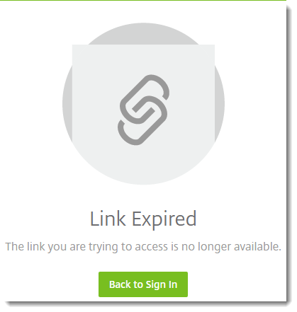
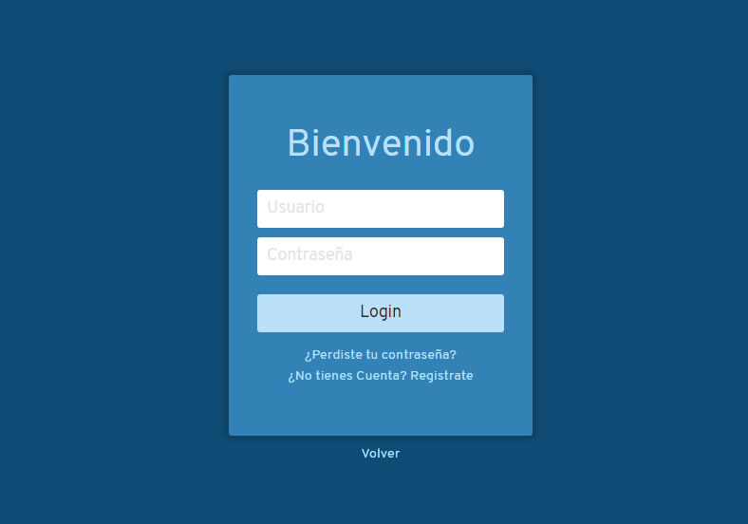
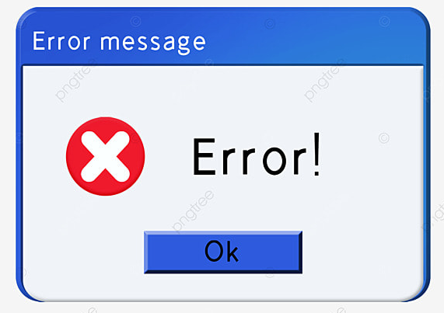
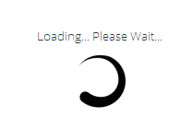

Ejemplo de prueba dinámica

Slide 16
Presentación de Resultados
Una vez finalizada la etapa de pruebas, se realiza una presentación de resultados. Esto incluye, como se indicó previamente, cantidad de bugs encontrados, tiempo que llevo, cantidad de casos completos y otras condiciones más.
Los resultados ayudan a comprender el trabajo que se realizó, y es nuestra herramienta para demostrar el trabajo realizado.

Slide 17
Tipos y Niveles
de Testing
En una primera idea, los tipos y niveles, pueden mezclarse, comprendiendo a qué tipo de actividad estamos realizando.
Cada tipo de actividad de testeo tiene un tipo y nivel, y su función es comprender el tipo de tarea que se está realizando.
Notes:
Ejemplos para comprender: Estamos probando un codigo, o que varias funciones funcionen en conjunto, estamos probando una base de datos, accesos de seguridad, o explorando un software, etc… Cada una representa algo distinto.

Slide 18
Otras
Responsabilidades
Existen otras responsabilidades más invisibles que velan por el software y el equipo. El QA tiene que participar de todas las etapas del desarrollo, y también de las reuniones que velan por el futuro del producto.
Un QA también tiene que estar en relación y coordinación con todos los profesionales del equipo, para buscar incluso, la calidad en el equipo.

Slide 19
Pruebas a lo largo del ciclo de vida del
desarrollo de software

Slide 20
Modelos del ciclo de vida del desarrollo del software

Slide 21


Introducción
El ciclo de vida del desarrollo del software comprende las etapas por las cuales un proyecto de software avanza, desde el análisis de los requerimientos del cliente, hasta el despliegue de la solución final.

Slide 22
Definición de Proyecto de Software
Un proyecto es un esfuerzo temporal que se lleva a cabo para crear un producto, servicio o resultado único.

Slide 23
Características de un Proyecto de Software
Únicos: todos los proyectos por similares que sean, tienen características que los hacen únicos.
No ambiguos: deben ser claros, dado que son los responsables de guiar el desarrollo del proyecto.
Medibles: a fin de poder determinar el avance sobre el proyecto.
Alcanzables: es decir que los mismos puedan ser realizados por el equipo.
Notes:
}

Slide 24
Ciclos de vida del desarrollo del software
Existen varios modelos o paradigmas de desarrollo, en los cuales nos podemos apoyar para la realización de software.
Los ciclos de vida sirven como guía para llevar adelante un proyecto y nos ayudan a responder las siguientes preguntas:
¿Cuáles de las tareas deben ser rastreadas?
¿Que tipo de progreso se ha realizado?

Slide 25

Para reflexionar
¿Cuáles son las caracteristicas que deberia tener en cuenta a la hora de elegir un ciclo de vida para mi Proyecto?
Responde por el chat
Notes:
El modelo de desarrollo a escoger o el ciclo de vida va a depender de los objetivos del proyecto. Si tengo un tiempo limitado debería elegir una metodología ágil, si la calidad y confianza del producto es el objetivo principal, debería elegir una metodología que ofrezca más soporte a la documentación etc…

Slide 26
Desarrollo y pruebas de Software
Notes:
Usar para los subtemas de un módulo.

Slide 27
Introducción
Como tester es importante conocer la metodología aplicada al proyecto, ya que es el marco de trabajo que te indicará qué tareas de pruebas se deben ejecutar y cuales técnicas de prueba utilizar.

Slide 28
Modelos y Metodologías de desarrollo
Los modelos y metodologías de desarrollo de software son un conjunto de técnicas y métodos organizativos que se aplican para diseñar soluciones de software informático.
Una metodología de desarrollo de software brinda al equipo de trabajo un marco para construir aplicaciones de manera eficiente y rigurosa, garantizando un producto cercano al esperado.
Si no se desarrolla a partir de una metodología, el resultado final será impredecible y no se podrá controlar el avance del proyecto.
Notes:
Explicar que es backend
Explicar que es una interfaz de usuario

Slide 29
Los modelos de desarrollo se clasifican en:
Modelos de desarrollo secuenciales
Modelos de desarrollos iterativos e incrementales

Slide 30
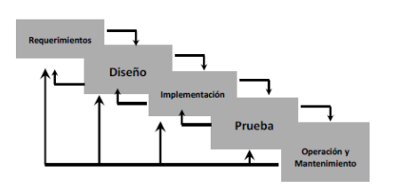
Modelo de desarrollo secuencial
REEMPLAZAR
POR IMAGEN
Son aquellos donde cualquier fase del proceso de desarrollo comienza una vez que la anterior finalizó. Por ejemplo el modelo en cascada.
Satisfacen la totalidad de los requerimientos del cliente, sin embargo esto puede llevar meses incluso años para su entrega final.
Ejemplo del modelo de desarrollo secuencial
En este modelo, las pruebas comienzan una vez que el desarrollo termina
Modelo en cascada
Notes:
Explicar que en este modelo por lo general no hay solapamiento de etapas pero es beneficioso en la practica tener una retroalimentacion temprana de la etapa siguiente, es decir si hablamos de las etapas de Requerimiento y Analisis, en cuanto llegamos a la etapa de Analisis deberiamos obtener un feedback de como fue la etapa de requerimientos

Slide 31
Modelo de desarrollo iterativo e incremental
Son aquellos que comienzan desarrollando una especie de versión “ligth” de los requerimientos del sistema, y en cada iteración, se agregan nuevas funcionalidades.
Por lo tanto, las etapas de Requerimientos, Análisis, Diseño, Implementación y Prueba se realizan en pequeñas partes agrupando funcionalidades, y cada vez que terminemos una iteración, se entrega una versión funcional del sistema.
Notes:
Explicar que durante las iteraciones puede suceder que se agreguen nuevos requerimientos ademas de los establecidos, ademas de cambios de alcance y correcciones de iteraciones anteriores.

Slide 32
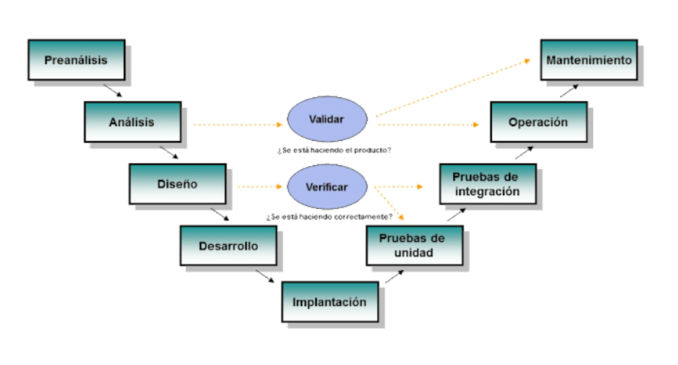
Ejemplo del modelo iterativo e incremental - Modelo en V
REEMPLAZAR
POR VIDEO
Ejemplo del modelo iterativo e incremental - Modelo en V

Slide 33
Modelo en V
Es una evolución del modelo en cascada.
Al final de cada iteración, se obtiene un producto funcional.
En este modelo, se integra el proceso de pruebas al proceso de desarrollo, es decir, para cada etapa de desarrollo tenemos una etapa de pruebas asociada.
Por ejemplo, en la etapa de análisis de requerimientos del proyecto, la Validación de los requerimientos documentados permite garantizar que se va a construir el software idóneo para satisfacer la necesidad del cliente y a su vez diseñar las pruebas de aceptación.
Y del mismo modo, cada fase de desarrollo tiene su respectiva fase de pruebas asociadas, a fin de encontrar defectos y evitar que se propaguen a etapas posteriores donde es más costoso repararlos.

Slide 34
Scrum
Es otro modelo Iterativo e incremental, tiene como objetivo hacer entregas de funcionalidades terminadas en periodos cortos de tiempo.
Cada iteración tiende a ser relativamente corta, estamos hablando de horas, días, o un par de semanas .

Slide 35
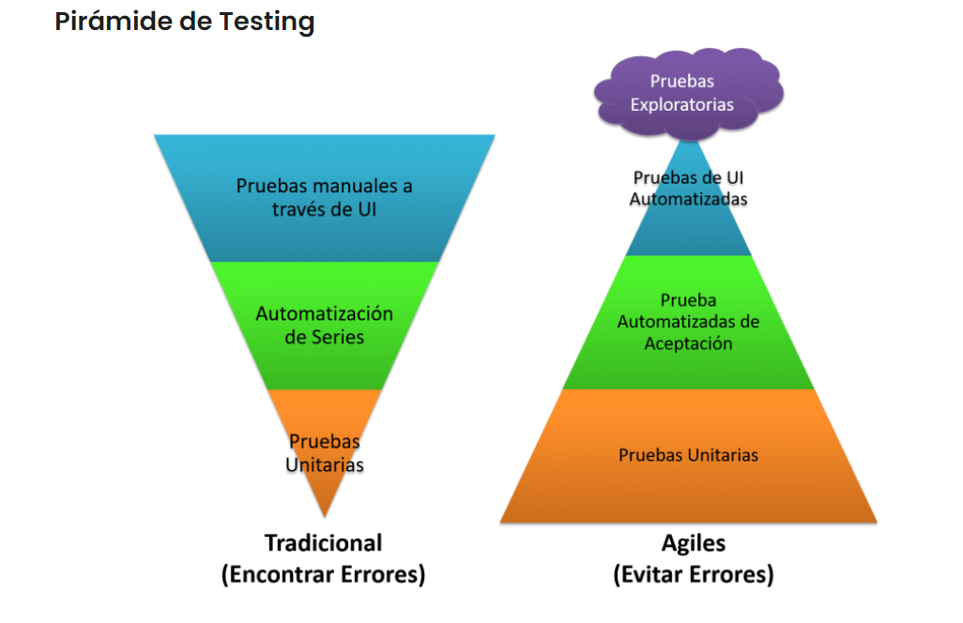

Fuente: enlace
Notes:
Explicar que es backend
Explicar que es una interfaz de usuario

Slide 36
En la forma tradicional (pirámide de la izquierda), la gran mayoría de las pruebas son manuales y funcionales, pudiendo existir algún pequeño grado de automatización y de pruebas unitarias por parte de los desarrolladores.
La pirámide de la derecha representa cómo se ejecuta el Software Testing en Agile, donde la gran mayoría de las pruebas son unitarias automatizadas, de aceptación automatizadas y de interfaz gráfica automatizadas, buscando reducir al mínimo las pruebas funcionales manuales.

Slide 37
Metodologías de desarrollo
Metodologías Ágiles | Metodologías tradicionales
Desarrollo iterativo | Análisis, diseño, implementación y pruebas
Ágil, dinámico y muy flexible. Preparados para cambios durante el proyecto | Estricto, rígido y con cierta resistencia al cambio
El cliente es parte del equipo de desarrollo | El cliente interactúa con el equipo de desarrollo mediante reuniones
Grupos pequeños(menos de 10 integrantes) | Grupos grandes y posiblemente distribuidos
geom_quantile() | Regresión de cuantiles
Pocos roles | Más roles
Pocos artefactos | Más artefactos

Slide 38
Buenas prácticas en la ejecución de las pruebas
El modelo escogido debe corresponder a los objetivos del proyecto, pero hay ciertas características que debemos tener en cuenta al momento de elegirlo, ya que definen las buenas prácticas en la ejecución de las pruebas.

Slide 39
Buenas prácticas en la ejecución de las pruebas
1
Ciclos con pruebas de Validacion y Verificacion: cada ciclo de desarrollo debe contar con pruebas de validacion y verificacion
2
Actividades de desarrollo con actividades de pruebas: cada actividad de desarrollo tiene una actividad de pruebas relacionada. No importa que modelo se elija para el proyecto, las etapas de pruebas deben comenzar en las etapas tempranas del ciclo de vida, respetando el principio de pruebas tempranas

Slide 40
Buenas prácticas en la ejecución de las pruebas
3
Cada nivel de pruebas tiene objetivos específicos: por ejemplo, las pruebas de componentes tienen como objetivo identificar posibles defectos, mientras que las pruebas de aceptación buscan crear confianza en el usuario sobre el uso del software.
4
Análisis y diseño de niveles de pruebas sincronizado a las actividades de desarrollo: el análisis y diseño de cada nivel de prueba debe comenzar durante la actividad de desarrollo que corresponda. Esto quiere decir que las actividades relacionadas con las pruebas de componentes deben iniciarse durante la etapa de desarrollo de componentes, y así cada prueba cuando corresponda.

Slide 41
Buenas prácticas en la ejecución de las pruebas
5
Participar en la definición de requerimientos y diseño: los testers deben participar en la definición y refinamiento de requerimientos y diseño

Slide 42
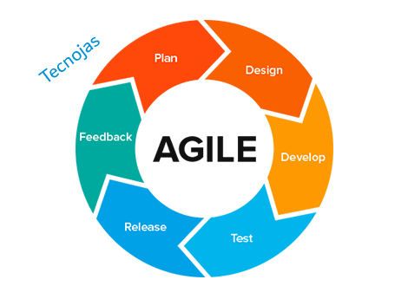
Círculo de trabajo ágil
Círculo de trabajo ágil

Slide 43
Círculo de trabajo ágil
1.Planificación: es la etapa inicial de planificación en donde todas las partes involucradas en la metodología ágil, deben trabajar en conjunto. Una vez realizado el análisis de los requisitos, el siguiente paso es definir y documentar claramente los requisitos del producto y obtener la aprobación del cliente o de los analistas.
2.Diseño: otra de las fases más importantes que servirán para definir la arquitectura y tecnologías que se utilizarán como también el diseño de interfaz de usuario del software a construir.
3.Desarrollo: En esta etapa comienza el desarrollo real y se construye el producto. Si el diseño se realiza de forma detallada y organizada, la generación de código puede llevarse a cabo sin demasiados problemas.
4.Testing: esta etapa se refiere a la fase de prueba del producto, en la que se informa de los defectos del producto, se rastrean, se arreglan y se vuelven a probar, hasta que el producto alcanza los estándares de calidad definidos.

Slide 44
Círculo de trabajo ágil
5. Release (Lanzamiento): En esta etapa del Agile Testing, el equipo va a revisar las características de todo aquello que se haya desarrollado e implementado hasta el momento. Y se evaluará si ya se encuentra listo para el cliente o no.
6.Feedback: Finalmente, la metodología ágil se encargará de reunir las aportaciones de las partes interesadas y los usuarios, y de esta forma se obtendrá una retroalimentación general para el próximo ciclo de implementación.
Notes:
Explicar que vamos a desarrollar testing agil la clase siguiente y haremos una actividad con el circulo Agil

Slide 45
Herramientas

Slide 46
JIRA

Slide 47
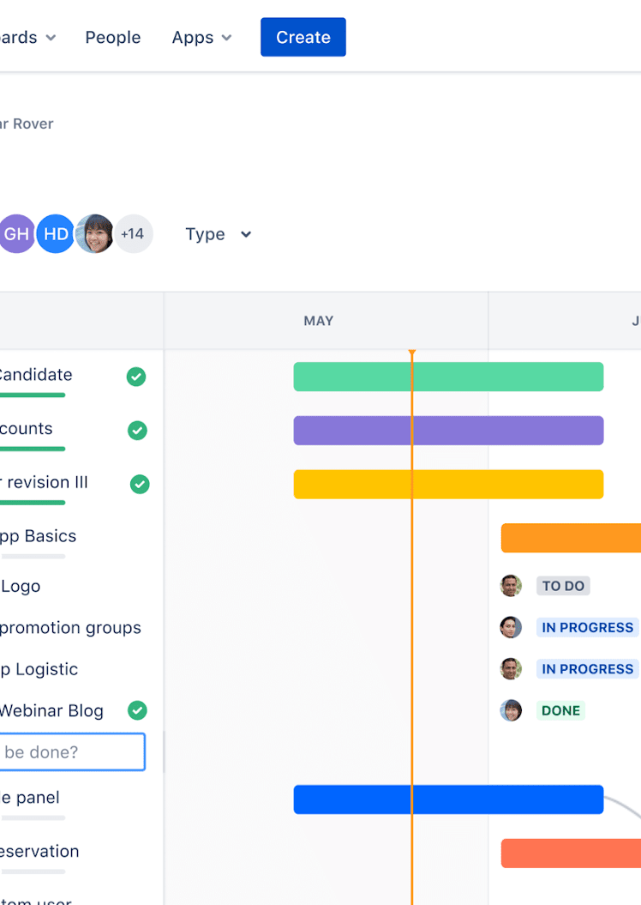
JIRA
Es un software que ayuda al equipo a gestionar sus tareas y actividades.
Es una herramienta muy completa que permite la gestión y organización de proyectos, a fin de optimizar muchas de las tareas que la construcción de un producto implica. Su mayor atractivo radica en la adaptación que proporciona a proyectos ágiles, pero este potente software ofrece mucho más.
Puede adaptarse a empresas que no tienen nada que ver con el mundo del desarrollo de software, ya que su flujo de procesos también permite adecuarse a diferentes industrias y necesidades.

Slide 48
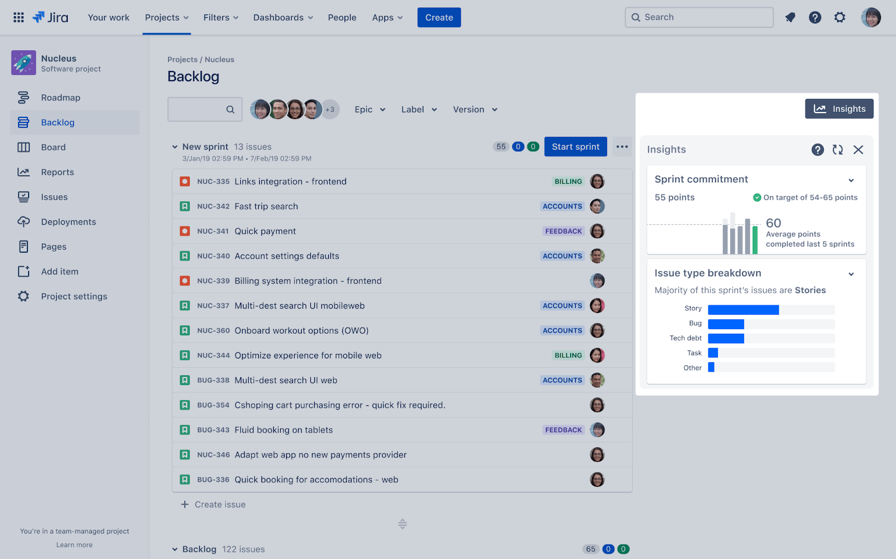
Jira
Podemos ver el backlog (debajo) y el sprint en curso (el que se llama “New Sprint” suele llamarse por el número de sprint o la fecha)

Slide 49
Jira
A la izquierda se elige si se quiere ver el BACKLOG (seleccionado) o el “BOARD” (para ver el tablero del Sprint)

Slide 50

Elementos en JIRA
REEMPLAZAR
POR IMAGEN
Podemos ver BUGS (el cuadro rojo con círculo blanco)
Se pueden definir user stories, tareas específicas -suelen ser un check azul- (como por ejemplo un reporte de cantidad de usuarios), epicas - violetas con un rayo blanco-

Slide 51
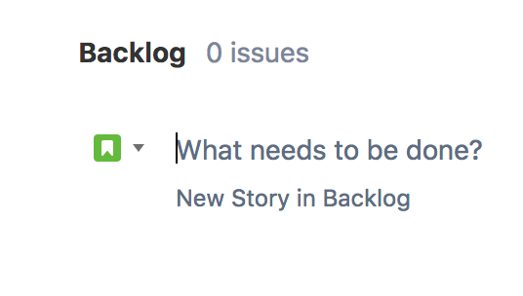
Ejemplo: tarea
REEMPLAZAR
POR IMAGEN
Paso 1: Creación de User Story
Crear historias de usuario o tareas en el backlog

Slide 52
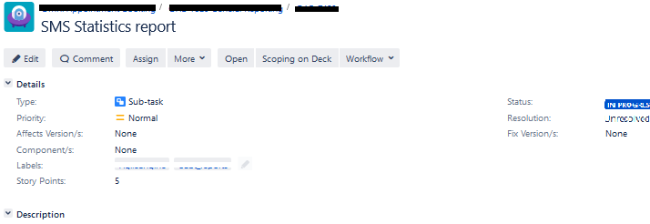
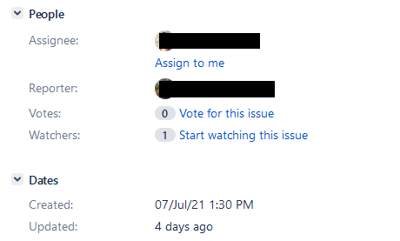
Ejemplo: tarea
Paso 2: Llenar la descripción de la tarea.
(Ejemplo Jira)
Esto se mencionara en la Planning y es clave para poder estimar! Si no se entiende algo, no se puede estimar.
Notes:
No se puede estimar lo que no se conoce, ¿cuánto vamos a tardar si no sabemos qué vamos a hacer?

Slide 53
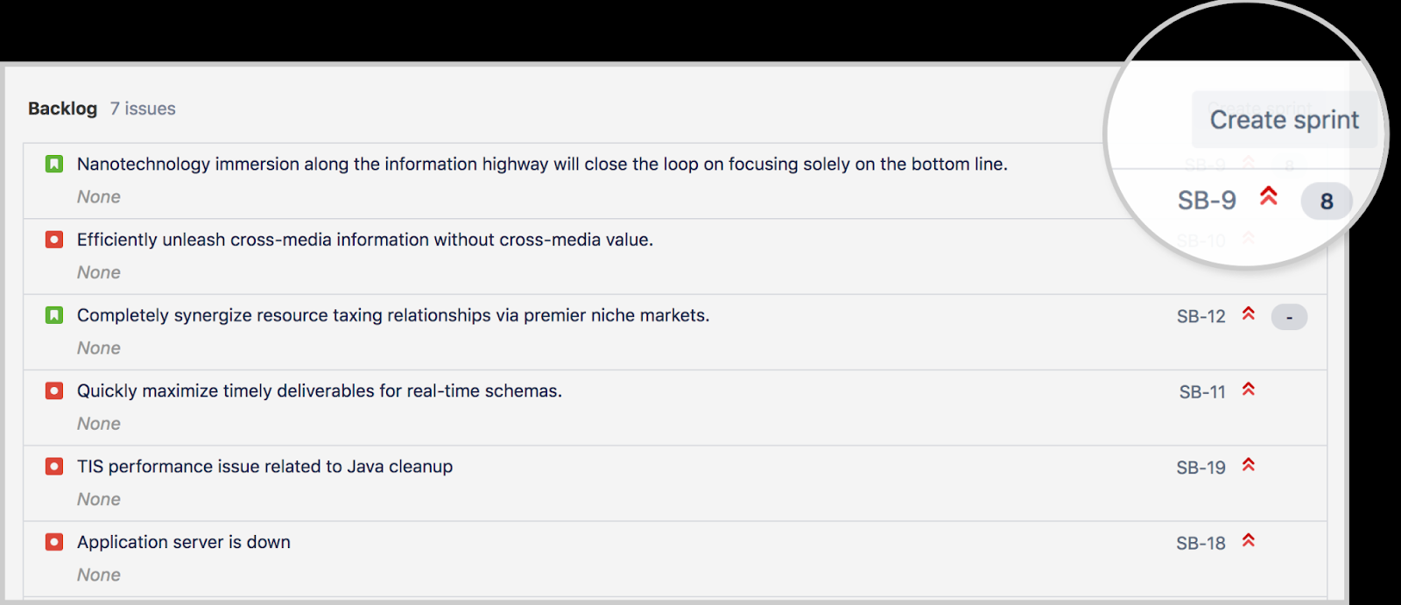
Ejemplo: tarea
REEMPLAZAR
POR IMAGEN
Paso 3:
Cuando ya están todas las tareas creadas, estimadas y asignadas.
Al finalizar la Planning vamos a comenzar el Sprint!
Notes:
(Esto se hará en la Planning al momento de tener todas las tareas asignadas y estimadas!)

Slide 54
Trello

Slide 55
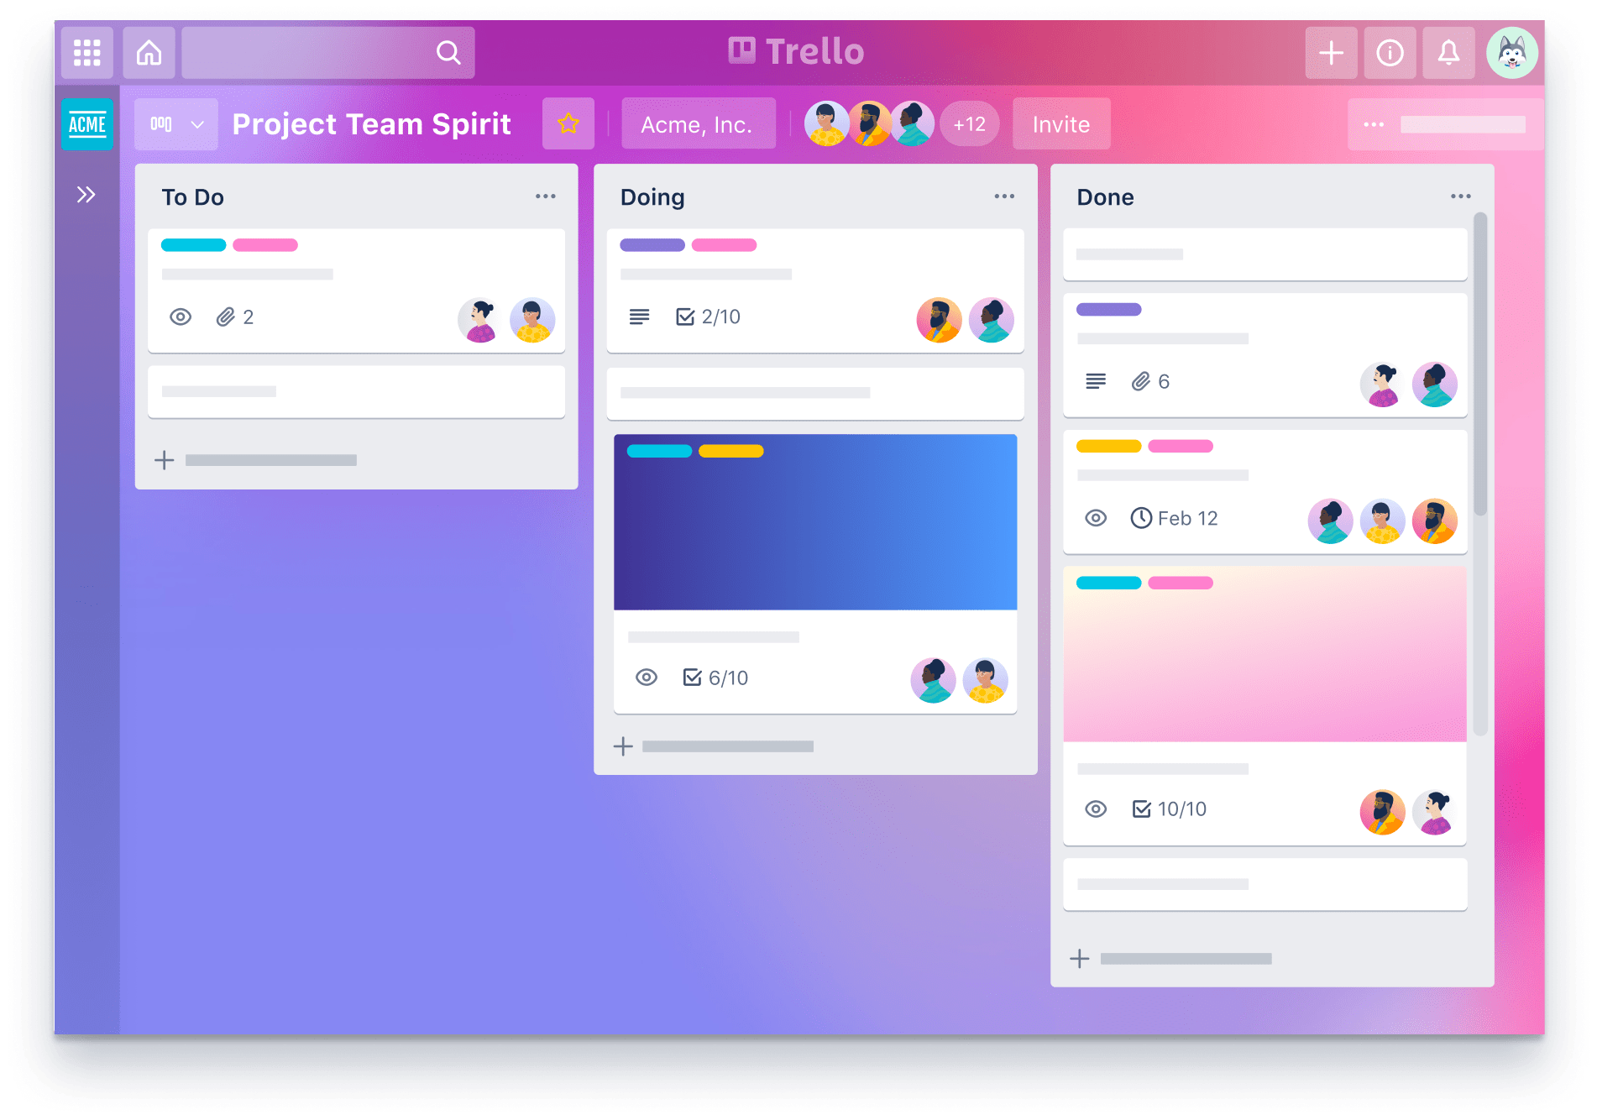
Trello
Es una herramienta para gestión de tareas online fácil de usar, visual e intuitivo.
Permite organizar las diferentes tareas a realizar en un único espacio, un tablero.
Permite dejar de lado los post-its acumulados por tu mesa de trabajo, las listas de tareas pendientes y los recordatorios en mil lugares diferentes.
REEMPLAZAR
POR IMAGEN
Notes:
Usar para slides de texto e imagen. Si no alcanza, no sobrecargar, usar otra con el mismo título para indicar que continúa el mismo módulo.

Slide 56

¿Qué puedo hacer con Trello?
Crear diferentes proyectos (tableros), independientes entre ellos.
Crear proyectos públicos, privados o cooperativos.
Crear columnas para cada grupo de tareas que debas realizar.
Incluir archivos adjuntos en las tareas que así lo requieran.
Realizar comentarios en algunas tareas, sin que eso influya en la visualización de tu tablero.
Temporalizar tus tareas y visualizarlas en un calendario.
Etiquetar las tareas por categorías.
Trabajar en equipo en tiempo real.
Notes:
Usar para slides de texto e imagen. Si no alcanza, no sobrecargar, usar otra con el mismo título para indicar que continúa el mismo módulo.

Slide 57

Ejemplo en vivo
Crearemos un tablero en Trello y le asignaremos un nombre.
Crearemos listas que van a representar los estados de nuestras tareas: tareas pendientes, tareas en desarrollo, tareas finalizadas, tareas en testing, tareas a implementar (testing finalizado), etc.
Crearemos una tarea (tarjeta) especificando título y descripción. Le asignaremos una etiqueta que represente la tarea (requerimiento, frontend, backend etc). Está tarea representara una funcionalidad del sistema a desarrollar.
Crearemos una tarea (tarjeta) especificando título y descripción. Le asignaremos una etiqueta que represente la tarea(bug). Está tarea representara el defecto encontrado.
Notes:
“Ejemplo en vivo”
El docente realizará una tarea compartiendo la pantalla en vivo. Se centrará en los pasos y los aspectos a tener en cuenta.

Slide 58

Crea tu Trello
Duración: 10-15 minutos
Notes:
Usar para Actividades en clase.

Slide 59
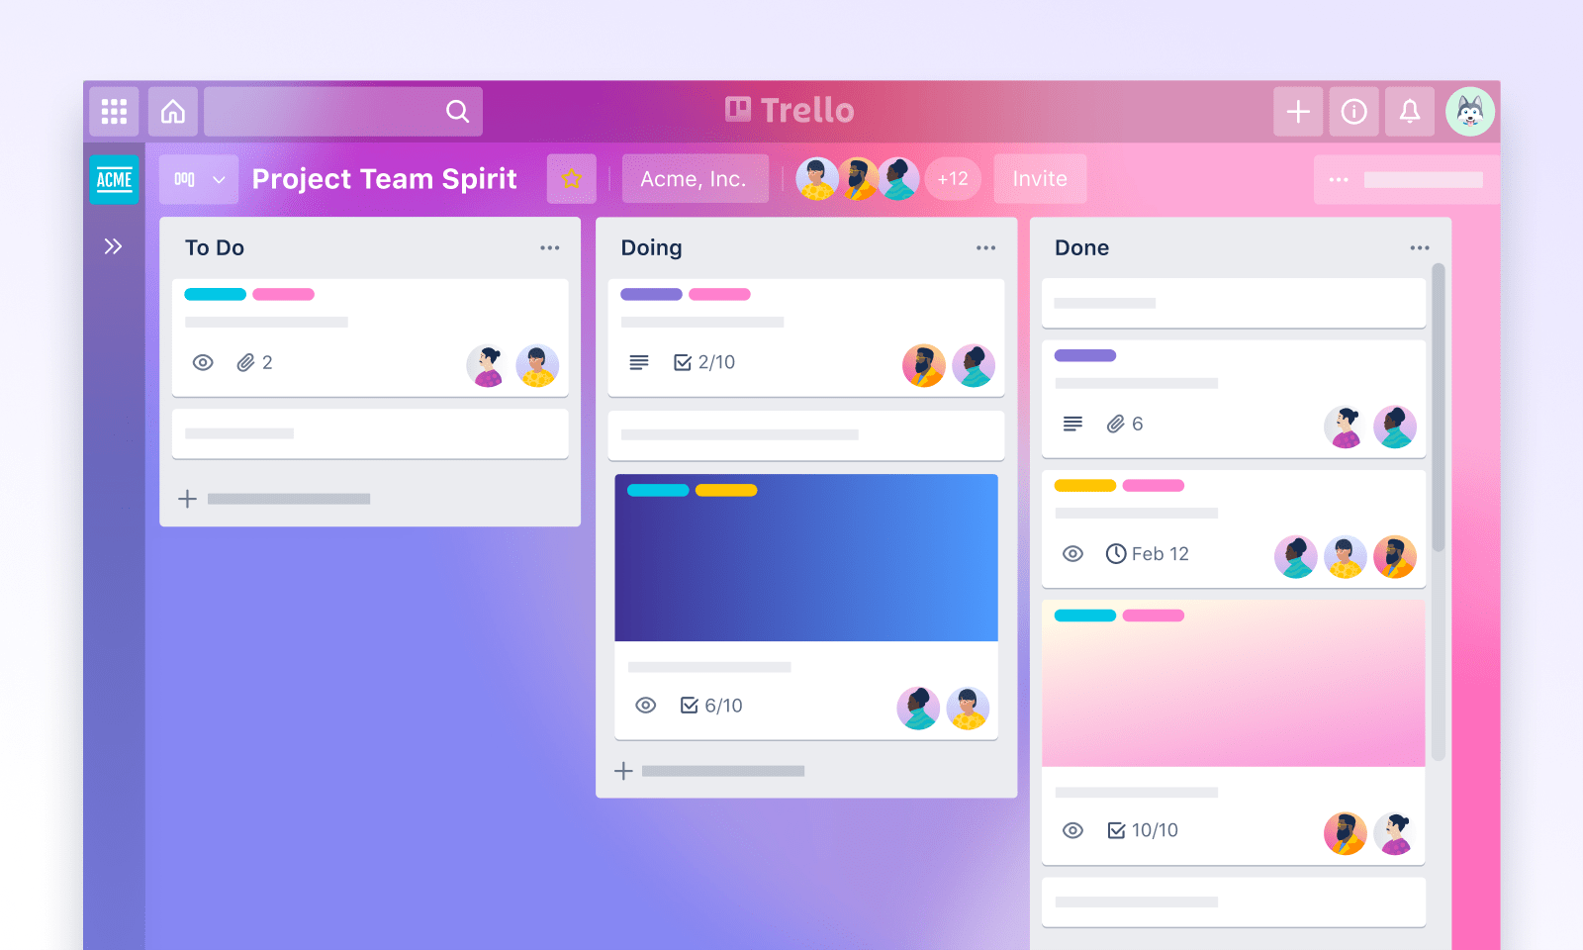
ACTIVIDAD EN CLASE
Crea tu trello
Crea un tablero en Trello.
Crea las listas que representarán los estados de tus tareas.
Crea una tarjeta que represente una nueva funcionalidad a desarrollar en el sistema (por ejemplo, en un carrito de compras, sería agregar items al carrito)
Crea una tarjeta que represente un bug encontrado en el sistema. Incluye: nombre, descripción, una etiqueta de tipo bug y capturas de pantalla.
Nota: el sitio web a utilizar sera http://opencart.abstracta.us/

Slide 60
CLASE N°4
Glosario
Backend: El backend es la parte del desarrollo web que se encarga de que toda la lógica de una página web funcione. Se trata del conjunto de acciones que pasan en una web pero que no vemos como, por ejemplo, la comunicación con el servidor
Interfaz de usuario: La interfaz de usuario (UI) es el conjunto de los controles y canales sensoriales mediante los cuales un usuario puede comunicarse con una máquina
Jira: es una herramienta de gestión de proyectos que sirve para gestionar tareas
Prueba estática: consiste en la revisión de productos de trabajo como documentos de requerimientos, casos de prueba, planes de prueba, código, guías de usuario etc.
Prueba dinámica: es la acción de probar
Ciclo de vida: es una secuencia estructurada y bien definida de las etapas en ingeniería de software para desarrollar el software deseado.

Slide 61
¿Preguntas?
Notes:
Obligatoria. Se sugiere ubicar al finalizar la explicación de algún tema, para abrir formalmente el espacio de preguntas y ordenar la interacción.

Slide 62
Resumen
de la clase hoy
Funciones de un tester manual (pruebas dinámicas y estáticas)
Modelos de ciclo de vida del desarrollo de software
Modelos secuenciales
Modelos iterativos
Herramientas (Jira, trello)
Notes:
Obligatoria siempre. Completar el resumen con palabras claves de lo visto. En caso de cerrar con el “mapa de conceptos” se puede sacar.

Slide 63

¿Quieres saber más?
Te dejamos material ampliado de la clase
Notes:
Portada de Material Ampliado

Slide 64
MATERIAL AMPLIADO
Recursos multimedia
Tutoriales
Tutorial de Jira para testers parte 1
Tutorial de Jira para testers parte 2
Tutorial de Trello 2021
Notes:
Colocar el link de los recursos en el nombre de cada uno, así son autocontenidos y transparentes.
Usar para que los estudiantes puedan explorar en sus casas los recursos vistos en clase: libros, artículos, herramientas, websites, videos (ajenos a Coder)
Enviar el contenido a integrar a contenidos@coderhouse.com para que lo podamos incluir en el Repositorio.
El material recomendado es únicamente a modo de sugerencia. Coderhouse no brinda este material por estar sujeto a derechos de autor.

Slide 65
Muchas gracias.
Notes:
Todas las clases

Slide 66
Opina y valora
esta clase
Notes:
Obligatoria siempre.

Slide 67
Notes:
Todas las clases

